Slide 1
第二章

Slide 2
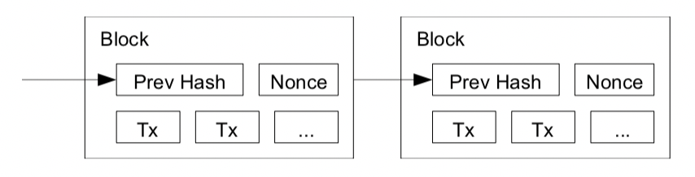
hashchain
区块
区块
前一个区块
的哈希值
随机值
前一个区块
的哈希值
随机值
事务数据
事务数据
……
事务数据
事务数据
……

Slide 3
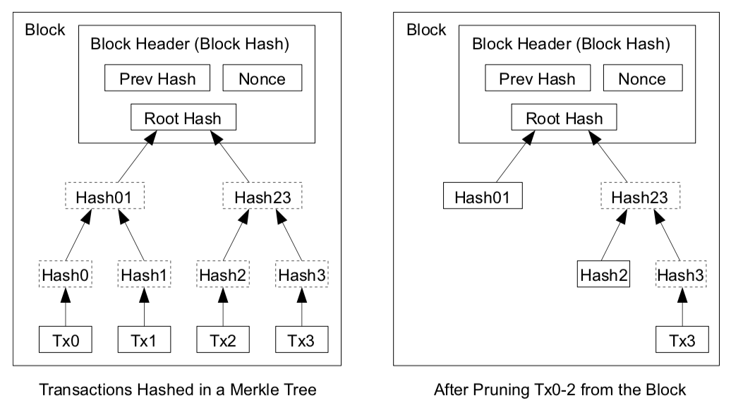
区块
区块
区块头
区块头
上一个区块哈希值
随机值
上一个区块哈希值
随机值
根哈希值
根哈希值
哈希01
哈希23
哈希01
哈希23
哈希0
哈希1
哈希2
哈希3
哈希2
哈希3
事务0
事务1
事务2
事务3
事务3
Merkle-tree
merkle-proof

Slide 4
发送者
明文
加密算法
密文
解密算法
明文
接收方
密钥
sym-crypto
发送者
明文
加密算法
密文
解密算法
明文
接收方
接收方公钥
接收方私钥
asym-crypto

Slide 5
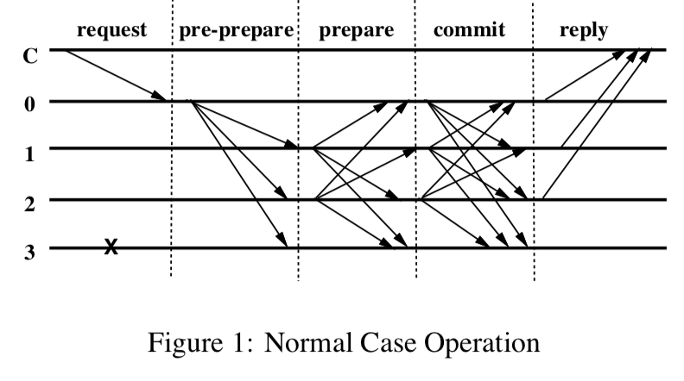
请求阶段
预准备阶段
准备阶段
承诺阶段
回应阶段
客户端
主节点0
从节点1
从节点2
从节点3
Pbft

Slide 6
第三章

Slide 7
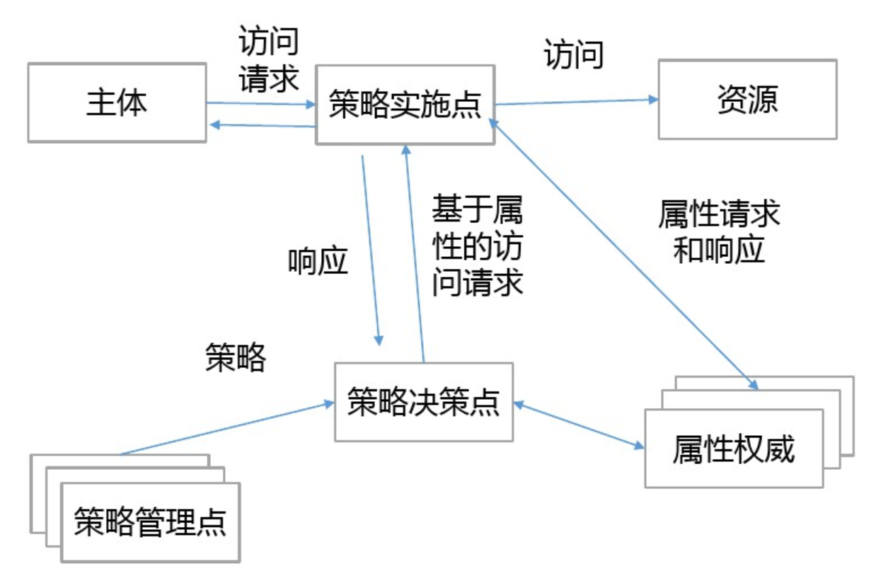
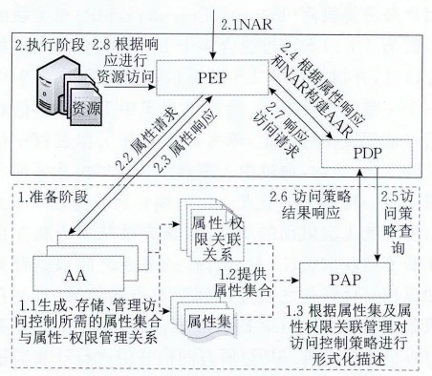
主体
1. 访问请求
策略实施点PEP
8. 访问资源
资源
9. 请求回应
4. 带属性的
访问请求
7. 访问请
求回应
2. 属性请求
3. 属性回应
策略管理点PAP
5. 访问策略查询
策略决策点PDP
属性权威
6. 访问策略回应
abac

Slide 8
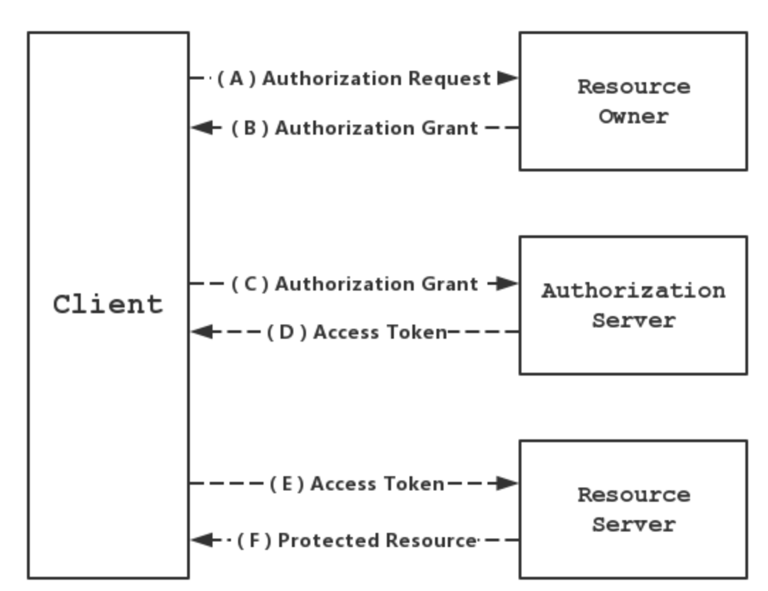
客户端
1. 授权请求
资源所有者
2. 授权许可
3. 授权许可
授权服务器
4. 访问凭证
5. 访问凭证
资源服务器
6. 返回资源
Oauth

Slide 9
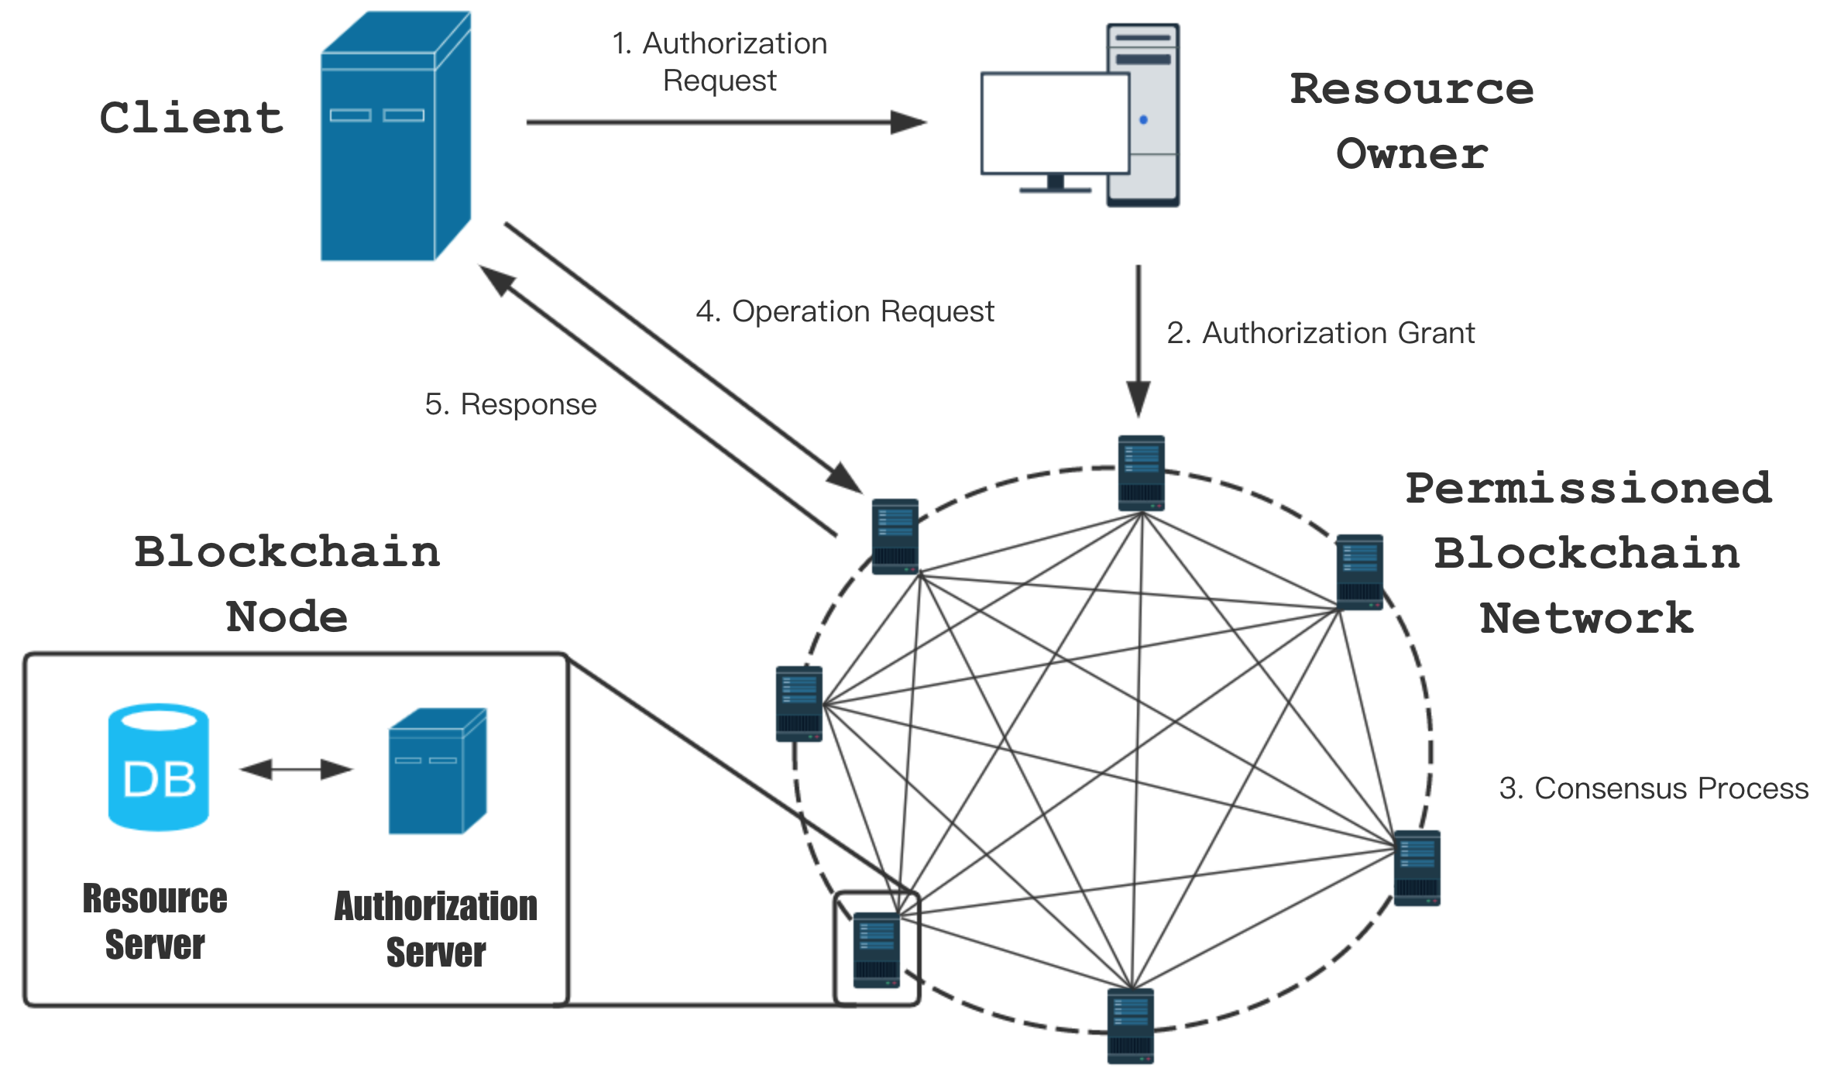





客户端
1. 授权请求
资源所有者
4. 操作请求
2. 授权许可
5. 返回结果
联盟网络
区块链节点
3. 共识过程
资源服务器
授权服务器
framework

Slide 10
第五章

Slide 11
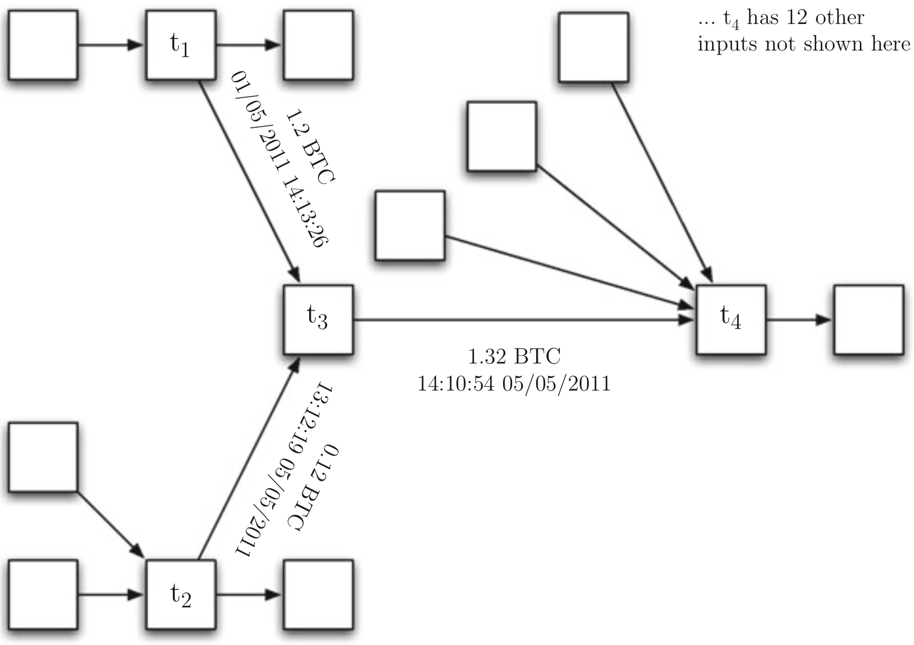
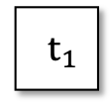
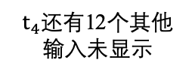
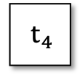
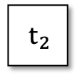
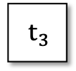
$$t_{1}$$
$t_{4}$还有12个其他
输入未显示
1.2 BTC
01/05/2011 14:13:26
$$t_{3}$$
$$t_{4}$$
1.32 BTC
05/05/2011 14:10:54
0.12 BTC
05/05/2011 13:12:19
$${ t}_{2}$$

Slide 12
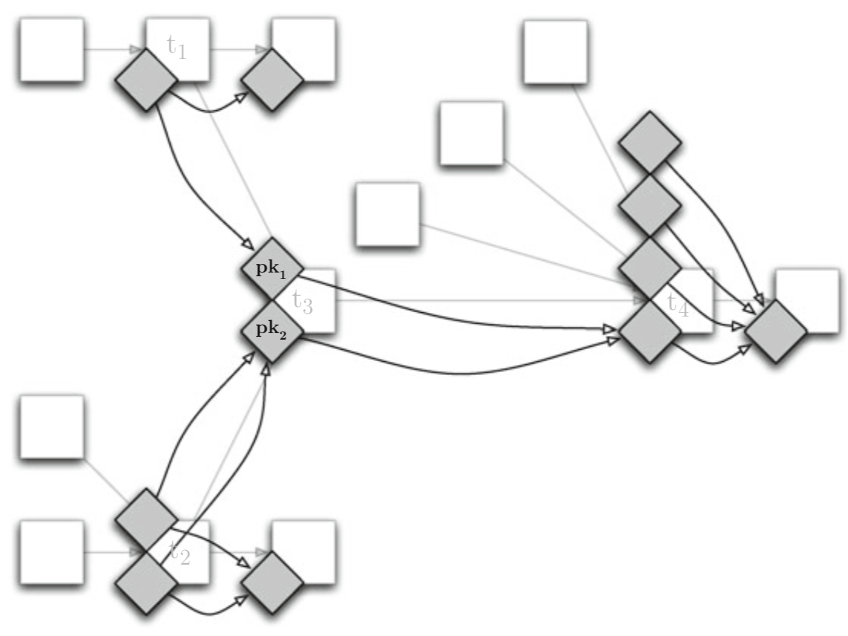
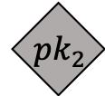
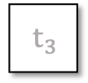
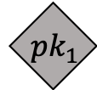
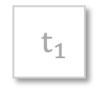
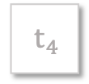
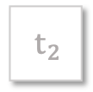
$$t_{1}$$
$${ pk}_{1}$$
$$t_{3}$$
$$t_{4}$$
$${ pk}_{2}$$
$${ t}_{2}$$

Slide 13
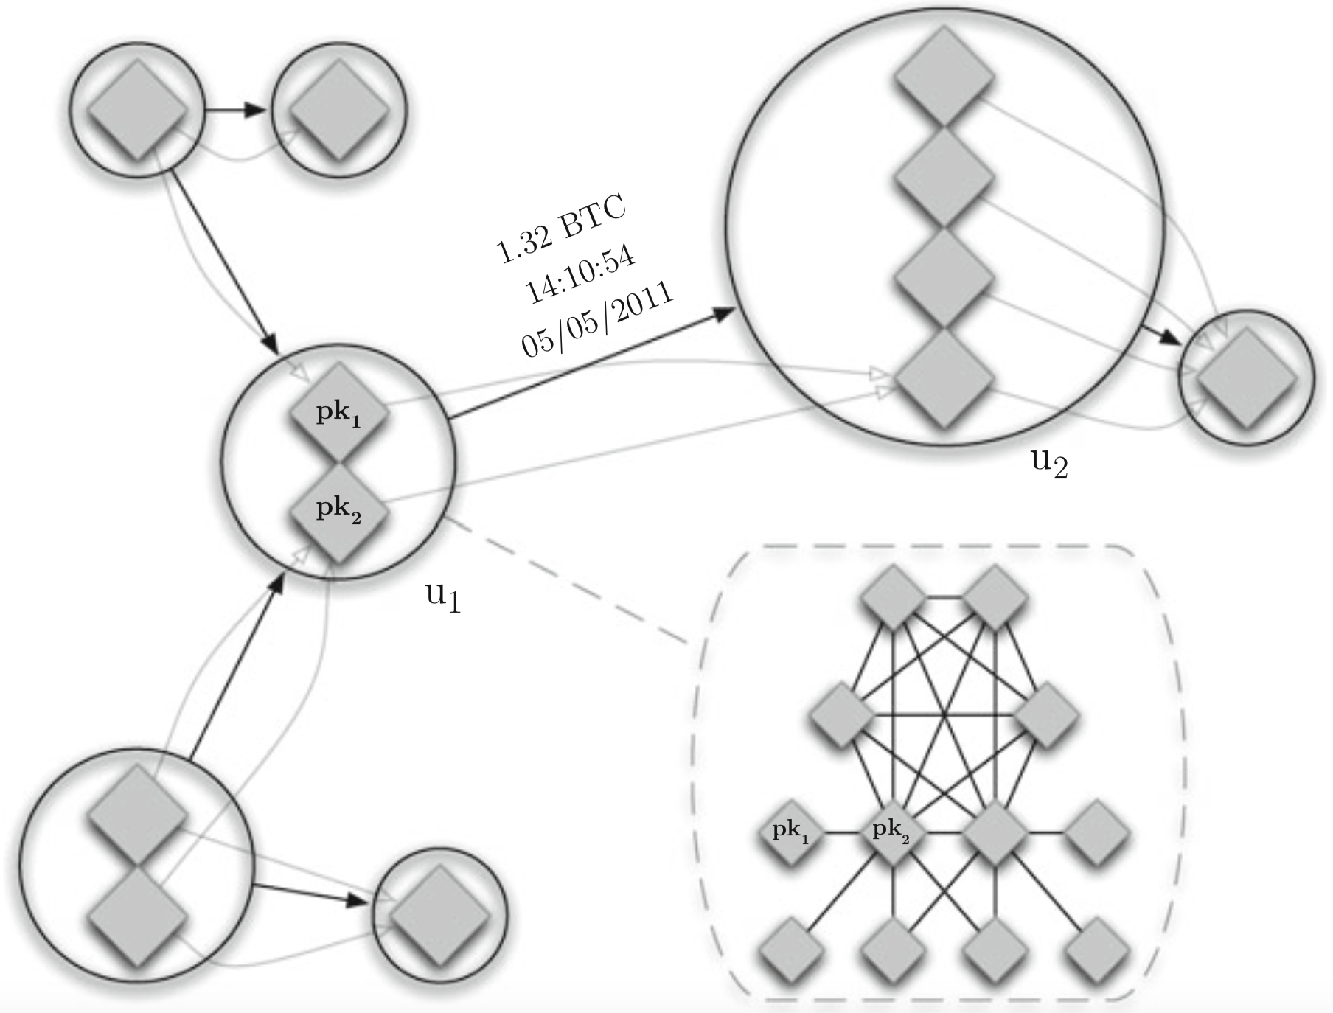
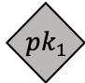
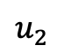
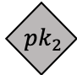
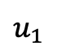
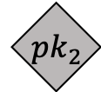
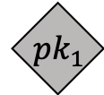
$${ pk}_{1}$$
1.32 BTC
05/05/2011 14:10:54
$${ pk}_{2}$$
$$u_{2}$$
$$u_{1}$$
$${ pk}_{1}$$
$${ pk}_{2}$$

Slide 14
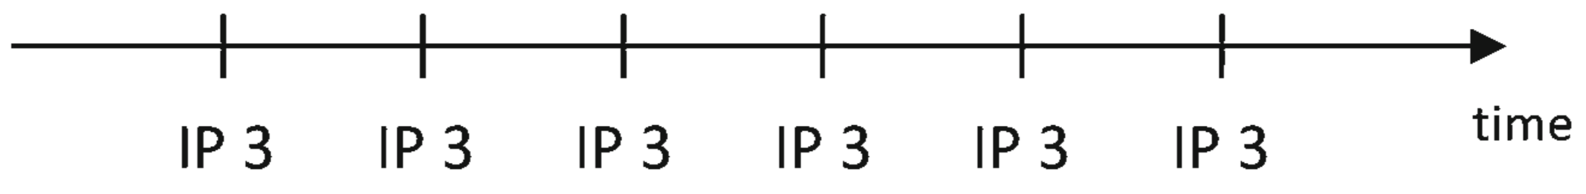
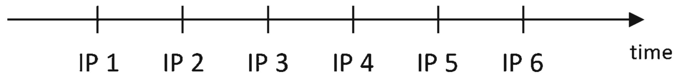
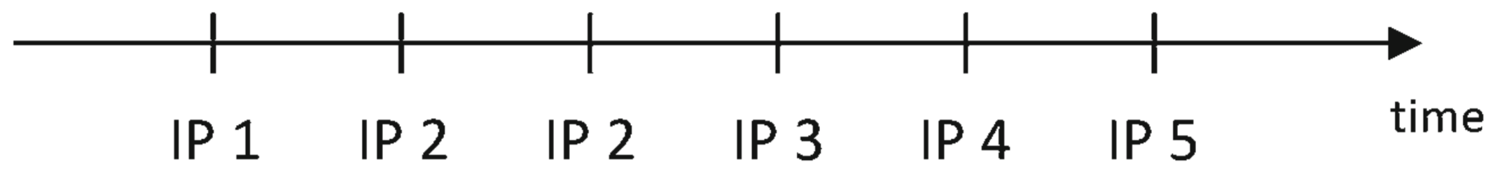
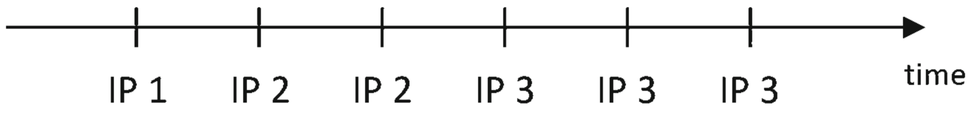

Slide 15
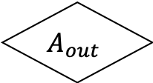
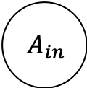
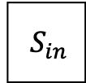
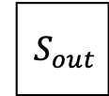
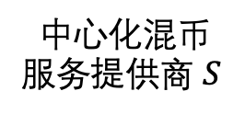
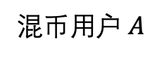
中心化混币
服务提供商 $S$
用户 A 输入地址
接受地址
返回地址
用户 A 输出地址
$${ A}_{in}$$
$${ S}_{in}$$
$${ S}_{out}$$
$$A_{out}$$
2. 输入阶段
3. 输出阶段
1. 协商阶段
混币用户 $A$

Slide 16
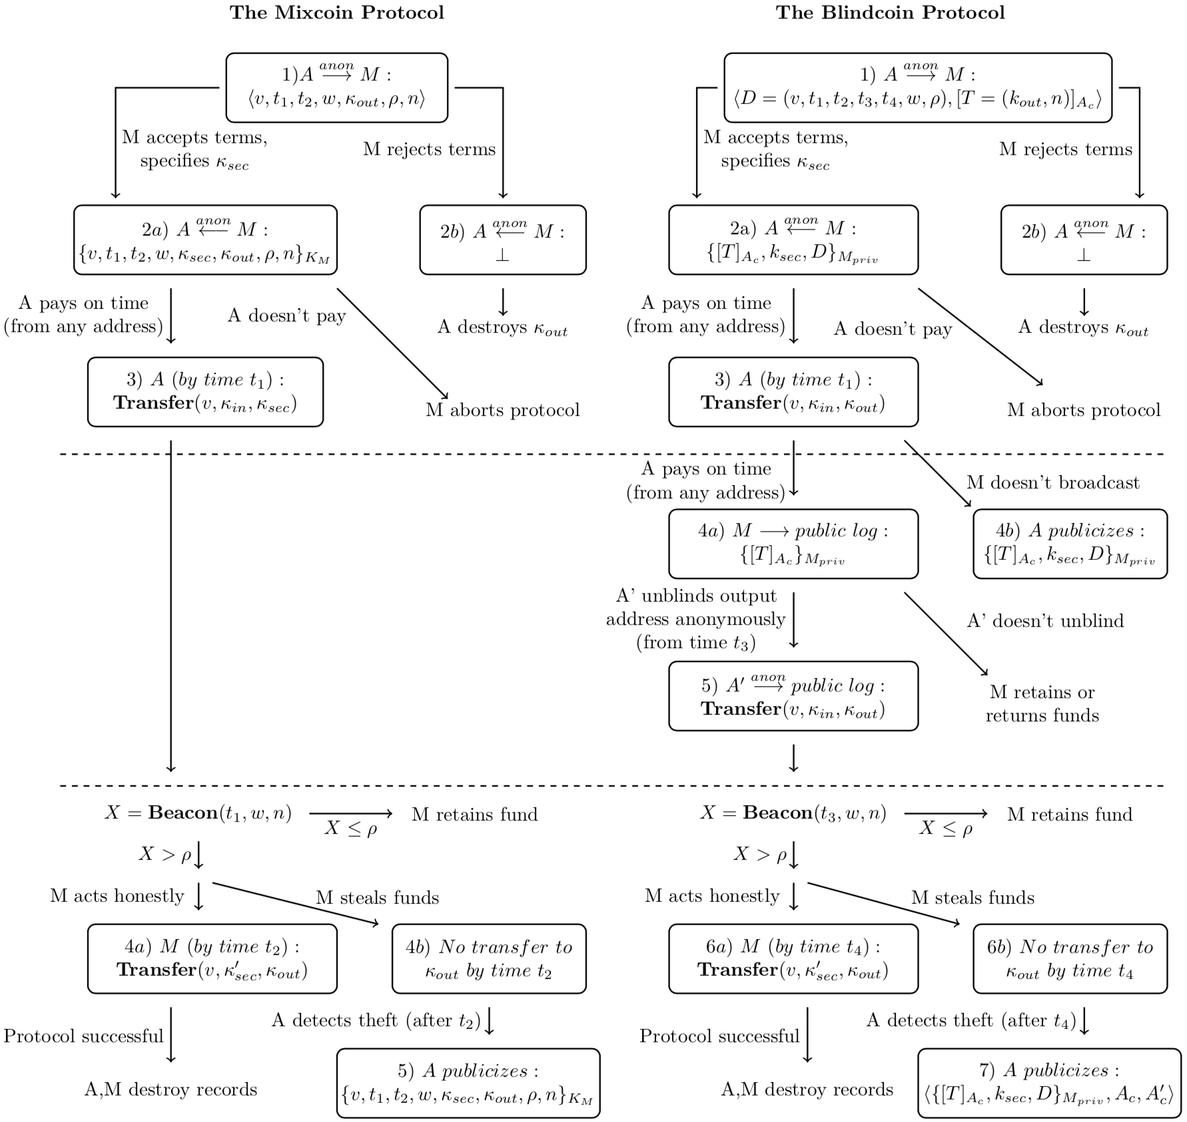
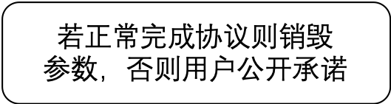
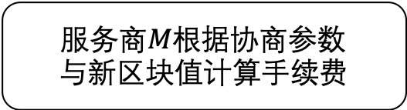
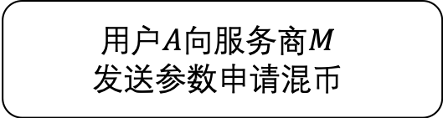
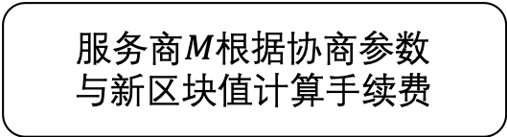
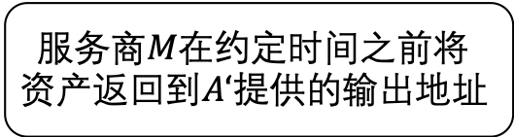
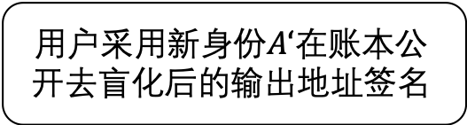
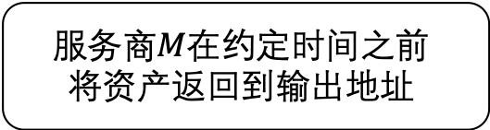
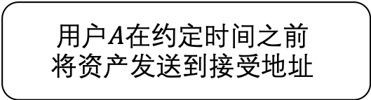

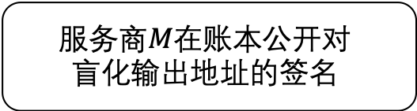
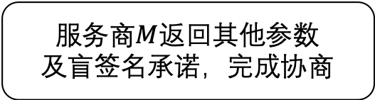
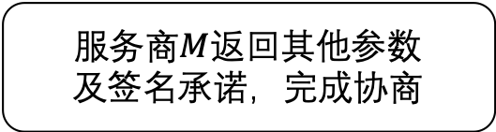
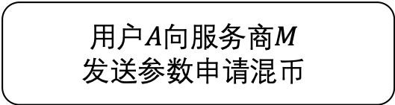

Mixcoin协议
Blindcoin协议
$$用户A向服务商M$$
$$发送参数申请混币$$
$$用户A向服务商M$$
$$发送参数申请混币$$
协商阶段
$服务商M$返回其他参数
及签名承诺，完成协商
$服务商M$返回其他参数
及盲签名承诺，完成协商
输入阶段
$$用户A在约定时间之前$$
$$将资产发送到接受地址$$
$$用户A在约定时间之前$$
$$将资产发送到接受地址$$
$$服务商M在账本公开对$$
$$盲化输出地址的签名$$
去盲化阶段
$$用户采用新身份A‘在账本公$$
$开去盲化后$的输出地址签名
$服务商M根据$协商参数
与新区块值计算手续费
$服务商M根据$协商参数
与新区块值计算手续费
输出阶段
$$服务商M在约定时间之前$$
$$将资产返回到输出地址$$
$$服务商M在约定时间之前将$$
$$资产返回到A‘提供的输出地址$$
结束阶段
$$若正常完成协议则销毁$$
$参数，否则$用户公开承诺
$$若正常完成协议则销毁$$
$参数，否则$用户公开承诺

Slide 17

签名申请者
签名者
1. 消息盲化操作
盲化消息
2. 对盲化消息签名
3. 签名去盲化操作
盲化签名
待签名消息
签名
签名验证者
4. 验证签名

Slide 18










2. 混淆阶段
输出地址${ Out}_{1}$
交易输入
交易输出
$${ In}_{1}$$
$${ Out}_{2}$$
1. 协商阶段
输出地址${ Out}_{2}$
3. 确认阶段
$${ In}_{2}$$
$${ Out}_{3}$$
$${ In}_{3}$$
$${ Out}_{1}$$
输出地址${ Out}_{3}$
4. 结束阶段

Slide 19






















CoinJoin协议
CoinShuffle协议
交易输入
交易输出
交易输入
交易输出
用户3
用户2
用户1
$${ In}_{1}$$
$${ Out}_{2}$$
$${ In}_{1}$$
$${ Out}_{2}$$
$${ Out}_{2}$$
$$E_{{pk}_{1}}$$
$${ Out}_{1}$$
$$E_{{pk}_{2}}$$
$$E_{{pk}_{1}}$$
$${ Out}_{1}$$
$${ In}_{2}$$
$${ Out}_{3}$$
$${ In}_{2}$$
$${ Out}_{3}$$
$${ Out}_{1}$$
$${ Out}_{2}$$
$$E_{{pk}_{1}}$$
$${ In}_{3}$$
$${ Out}_{1}$$
$${ In}_{3}$$
$${ Out}_{1}$$
$${ Out}_{3}$$

Slide 20














1. 协商阶段
3. 确认阶段
$${ In}_{1}$$
$${ T}_{1}$$
$${Out}_{π\left(1\right)}$$
$${ In}_{2}$$
$${ T}_{2}$$
$${Out}_{π\left(2\right)}$$
……
……
……
$${ In}_{3}$$
$${ T}_{n}$$
$${Out}_{π\left(n\right)}$$
$${ ⟦{Out}_{1}⟧}_{K_{1}:K_{n}}$$
$${ ⟦{Out}_{2}⟧}_{K_{1}:K_{n}}$$
2. 混淆阶段
${Out}_{π\left(1\right)},{Out}_{π\left(2\right)}$,…, ${Out}_{π\left(n\right)}$
……
$${ ⟦{Out}_{n}⟧}_{K_{1}:K_{n}}$$

Slide 21

A
1. 用户B选取秘密随机值X，计算哈希值H(X)，发送给用户A
B
2. 用户A使用H(X)构建A、C之间的哈希时间锁定交易
C
3. 用户C使用H(X)构建C、B之间的哈希时间锁定交易
4. 用户B使用X花费C、B之间的哈希时间锁定交易
5. 用户C使用X花费A、C之间的哈希时间锁定交易

Slide 22

区块 1
区块 2
…
区块 N
比特币
铸币资产
花费资产

Slide 23


包含金额的交易承诺
随机生成表示
资产的序列号
公开部分
3. 构造交易承诺证明输入输出金额相等
隐私部分
交易金额V
资产承诺
1. 根据随机数种子生成序列号
用户地址
2. 构造资产承诺
证明资产未花费
随机数种子$ρ$

Slide 24














私密部分
公开部分
构造交易
发送者选择随机数
$$r$$
$$r$$
$$R=rG$$
交易公钥 R
交易输出
输出金额
接受者私钥
$(a, b)$
接受者公钥
$$\left(A, B\right)=(aG,bG)$$
$$\left(A, B\right)$$
$$P=ℋ_{s}\left(rA\right)G+B$$
目标地址 P
交易
交易公钥 R
$$R$$
$$x=ℋ_{s}\left(aR\right)+b$$
$$(a, b)$$
接受者私钥
$$(a, b)$$
交易输出
输出金额
$$?$$
根据交易公钥计算交易输出
的目标地址是否对应私钥
目标地址 P
$$P=P^{′}$$
$$P^{′}=ℋ_{s}\left(aR\right)G+bG$$

Slide 25




入口节点
$$E_{mid}\left(E_{exit}\left(M\right)\right)$$
$$E_{entry}\left(E_{mid}\left(E_{exit}\left(M\right)\right)\right)$$
中继节点
发起者
接受者
$$E_{exit}\left(M\right)$$
中转接点列表
$$M$$
目录节点
出口节点

Slide 26
发送者输出隧道
接受者输入隧道
发送者
其他节点信息
本地数据库
发送者输入隧道
接受者输出隧道

Slide 27

用户 A
用户 B
托管资产 0.5
托管资产 0.5
托管资产
地址A1和地址B1
托管账户
用户 A支付0.1给用户B
地址A1和地址B1
托管账户
C1a交易
C1b交易
C2a交易
C2b交易
<地址A1签名>
地址B1签名
地址A1签名
<地址B1签名>
<地址A1签名>
地址B1签名
地址A1签名
<地址B1签名>
输出
0. 地址A2和地址B1 0.5
1. 地址B1 0.5
输出
0. 地址B2和地址A1 0.5
1. 地址A1 0.5
输出
0. 地址A3和地址B1 0.4
1. 地址B1 0.6
输出
0. 地址B3和地址A1 0.6
1. 地址A1 0.4
承诺交易
RD1a交易
RD1b交易
RD2a交易
RD2b交易
<地址A2签名>
地址B1签名
地址A1签名
<地址B2签名>
<地址A3签名>
地址B1签名
地址A1签名
<地址B3签名>
输出 (延迟 1000个确认)
0. 地址A1 0.5
输出 (延迟 1000个确认)
0. 地址B1 0.5
输出 (延迟 1000个确认)
0. 地址A1 0.4
输出 (延迟 1000个确认)
0. 地址B1 0.6
BR1a交易
违约补救
地址A2签名
<地址B1签名>
输出
0. 地址B 1 0.5

Slide 28



2. 传递私密值用于解锁合约
A
B
C
D
依次构建
锁定合约
A
B
C
D
3. 使用私密值解
锁合约获取资产
A
B
C
D
4. 完成资产从A转移到D

Slide 29

余额证明
B
A
B
余额证明
A
A
B
A
B

Slide 30



余额证明
用于保护资产安全的时间间隔
B
A
B
Block 1
Block 2
Block $N_{1}$
Block $N_{2}$
Block $N_{3}$
用户A尝试关闭通道
A
余额证明
到时间自动分配余额
B
B
余额证明
A
用户B提供新的证明
A
B
余额证明
A
A
B
A
B

Slide 31
A
B
A
E
C
D
F
2. 传递私密值用于解锁合约
A
1. 构建锁定合约
B
构建锁定合约
C
构建锁定合约
D

Slide 32


普通节点
排序节点
通道1
通道2
通道3
普通节点

Slide 33
第六章

Slide 34
用户 A
用户 B
托管资产 0.5
托管资产 0.5
托管资产
用户A和用户B
托管账户
C1a交易
C2a交易
<用户A签名>
用户B签名
用户A签名
<用户B签名>
输出
0. 用户A2和用户B 0.5
1. 用户B 0.5
输出
0. 用户B2和用户A 0.5
1. 用户A 0.5
承诺交易
RD1a交易
RD2a交易
<用户A签名>
用户B签名
用户A签名
<用户B签名>
输出（延迟 100）
0. 用户A 0.5
输出（延迟 100）
0. 用户B 0.5

Slide 35
第七章

Slide 36
主体
1. 访问请求
资源服务器
8. 访问资源
资源
9. 请求回应
4. 带属性的
访问请求
7. 访问请
求回应
2. 属性请求
3. 属性回应
策略管理点PAP
5. 访问策略查询
策略决策点PDP
属性权威
6. 访问策略回应

Slide 37
授权来源地址
操作来源地址
授权接受地址
操作1：资源、操作类型、字段、值
授权属性1：名称、有效期
操作2：资源、操作类型、字段、值
授权属性2：名称、有效期
操作3：资源、操作类型、字段、值
… …
… …
授权来源地址签名
操作来源地址签名

Slide 38

区块链节点
客户端
授权服务器
资源服务器
用户交互
界面
服务器接口模块
客户端
接口模块
区块链调用模块
策略决策模块
策略实施模块
本地存储
模块
处理模块
共识模块
区块链存储模块
策略管理模块
数据库
模块
区块链节点
区块链节点
区块链节点

Slide 39
服务器接口模块
用户交互界面
处理模块
本地存储模块

Slide 40
客户端
接口模块
传输客户端
请求及回应
核心处理模块
将新区块数据发送给共识模块，
并根据共识结果处理区块
访问并更新
存储数据
共识模块
区块链存储模块

Slide 41
策略决策模块
策略实施模块根据决策模
块的判断对请求进行处理
策略实施模块
策略管理模块根据策
略决策模块的请求返
回属性访问控制策略
策略实施模块对数
据库模块进行资源
访问更新等操作
策略管理模块
数据库模块

Slide 42
消息编码：COMMIT
消息编码：PRE-PREPARE
发送节点编号：i
发送节点编号：i
当前视图编号：v
当前视图编号：v
区块哈希值：hash
区块数据：block_json
发送节点签名：sig
发送节点签名：sig
消息编码：VIEW_CHANGE
消息编码：PREPARE
发送节点编号：i
发送节点编号：i
当前视图编号：v
当前视图编号：v
更新视图编号：v’
区块哈希值：hash
区块哈希值：hash
发送节点签名：sig
发送节点签名：sig

Slide 43
NullRequestTimer: 1s
ViewChangeResendTimer
NullRequestTimer: 1s
ViewChangeResendTimer
BlockPassTimer: 1.5s
BlockPassTimer: 1.5s
ViewChangeTimer: 60s
ViewChangeTimer: 60s
NewBlockTimer: 2s
NewBlockTimer: 2s

Slide 44


